Slide 1


LA ENFERMEDAD ANTIMEMBRANA BASAL: CARACTERÍSTICAS DE ESTOS PACIENTES EN DOS CENTROS ANDALUCES
C. Cabrero Rodríguez¹, Y.Y. Portillo Gutiérrez², Z. Echerei Fhafah², A.M. Mendoza Barrios¹, A. Castrillo Álvarez¹
1. Hospital Universitario Clínico San Cecilio. Granada.
2. Complejo Hospitalario de Jaén. Jaén.
INTRODUCCIÓN
MATERIAL Y MÉTODOS
Síndrome renopulmonar con una incidencia baja.
Es una entidad grave que puede llevar al fallecimiento si no se realizan un diagnóstico y tratamiento precoces.
Objetivo: analizar algunas características de estos paciente en dos centros.
Se realizó un estudio descriptivo retrospectivo.
Pacientes: H. U. San Cecilio y el H. U. de Jaén entre 2019 y 2022.
Datos: edad, sexo, órgano de début, hemoptisis, insuficiencia respiratoria, vasculitis ANCA asociada, nivel de anticuerpos antiMBG, cANCA y pANCA, biopsia renal compatible, LBA, el tratamiento de inicio.

Slide 2
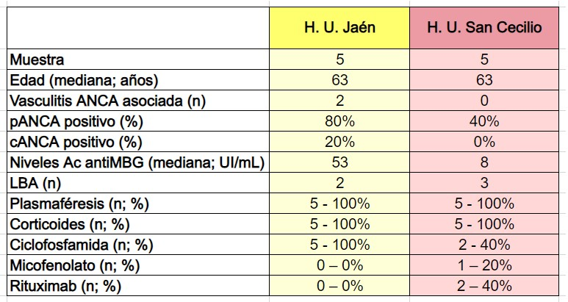
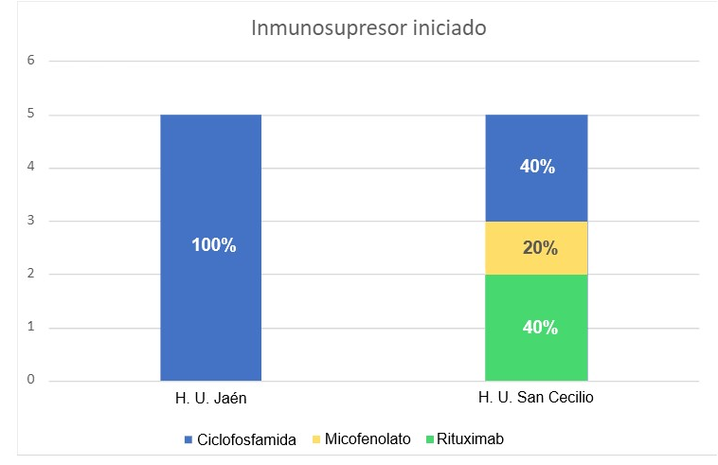
RESULTADOS
CONCLUSIONES
Las características de los pacientes de ambos centros son similares.
La principal diferencia se observa sobre todo en el tratamiento. La evolución fue favorable en todos los pacientes.
La mayor parte de los pacientes es doble positivo para anticuerpos (antiMBG y pANCA), coincidiendo con la evidencia actual disponible.

